Slide 1
Австралия
Муниципальное бюджетное общеобразовательное учреждение «Средняя общеобразовательная школа №6»
11 класс
Учитель географии: Маленкова Л.А.
г. Нефтеюганск
2014 г.

Slide 2
Цели урока
Учебная
Изучение особенностей экономико-географического положения, природы, населения и хозяйства Австралии.
Определение актуальных проблем социально-экономического развития страны.
Развивающая
Развитие умения составлять экономико-географическую характеристику страны, используя различные источники географической информации.
Развитие речи учащихся, навыков умения работы с компьютерной техникой.
Воспитательная
Воспитание коллективизма через организацию работы учащихся в группах.
Воспитание интернациональных чувств, интереса к познанию жизни страны.

Slide 3
Прием педагогической технологии
коллективная мыслительная
деятельность
диалоговое общение
Оборудование: настенная карта Австралии, учебник, атлас, раздаточный материал, компьютер, дополнительная литература, статистический сборник «География в цифрах», обучающие диски, интернет.
Тип урока: Изучение нового материала.
Методы обучения: беседа, самостоятельная работа, частично-поисковый.
Формы деятельности учащихся: фронтальная, групповая.
Результат урока: составление логического опорного конспекта (ЛОК).

Slide 4
Технологическая карта
Этапы урока | Цель этапа | Время этапа | Содержание деятельности учащихся | Содержание деятельности учителя | Средства обучения | Формы деятельности учащихся | Методы изучения | Измерители
Организационный | Организация деятельности | 2 | Получение информации по теме | Нацеливание учащихся на работу | Карта Австралии | Фронтальная | Беседа | Вопросы
Подготовительный | Подготовка | 3 | Информация о работе в группах |  | Карта Австралии | Фронтальная | Монолог
Практический | Выбор и анализ материала | 8 | Выполнение задания | Консультация | Доп. литер. статистика, учебники, диски | Групповая | Самостоятельная работа. Дискуссии в группах | Вопросы по мере необходимости
Презентационный | Представление материала | 25 | Представление материала | Консультация | Компьютер, диски | Групповая | Демонстрация | Вопросы
Итоговый | Оценивание работы в группе учащимися | 7 | Оценивание работы в группе учащимися | Рефлексия занятия | Экспертный лист, ЛОК | Групповая | Беседа | Карта оценивания работы учащихся

Slide 5
Ход урока. I этап.
Организационный момент урока.
Вступительная беседа учителя:
« С каким материком мы еще не познакомились?» (Австралия)
«Какую страну мы будем изучать?» (Австралийский Союз).
- «Это первое ваше знакомство с Австралией?» (нет). «А чтобы вы хотели узнать об этой стране сегодня?».
Итак, сегодня на уроке нам предстоит составить географический образ Австралии.
- «С помощью чего мы сможем это сделать?» (источники географической информации).
- «Чему мы научимся?» (работать с различными источниками географической информации, работать в группах).

Slide 6
II этап. Подготовительный.
Групповая работа, инструктаж.
Класс
4 группа
3 группа
2 группа
1 группа

Slide 7
План характеристики страны.
Основные черты ЭГП, устройство.
Хозяйственная оценка природных условий и ресурсов.
Основные черты воспроизводства, структуры и размещения населения.
Общая характеристика хозяйства.
Внешние экономические связи.
Общий вывод; перспективы развития.

Slide 8
Карта оценивания работы учащегося в группе:
ФИО учащегося | Степень участия в работе группы (Активное, пассивное) | Правильность выполнения задания (5 баллов -макс) | Генерирование идей (количество)
Самооценка и отметка учителя

Slide 9
Инструкция для I группы.
Используя учебник, дополнительные источники, кратко охарактеризовать экономико-географическое положение, устройство страны.
План характеристики ЭГП страны:
Положение по отношению к соседним странам.
Положение по отношению к транспортным путям.
Положение по отношению к топливно-сырьевым базам.

Slide 10
Инструкция для II группы.
Используя различные источники географической информации охарактеризовать природные предпосылки для развития промышленности и сельского хозяйства.
План характеристики предпосылок для развития промышленности и сельского хозяйства.
Величина запасов минеральных ресурсов.
Водные и лесные ресурсы.
Агроклиматические ресурсы.
Земельные ресурсы.
Общая оценка природных предпосылок для развития хозяйства.

Slide 11
Инструкция для III группы.
Дать краткую характеристику населения страны, используя дополнительную литературу, учебник и электронные справочники.
План характеристики населения страны:
Численность, тип воспроизводства населения.
Возрастной состав.
Национальный состав.
Основные черты размещения населения.
Уровни и темпы урбанизации, главные города и городские агломерации.
Сельское расселение.

Slide 12
Инструкция для IV группы.
Используя учебник, электронные источники информации, дать краткую характеристику экономики и внешних экономических связей Австралии.
План характеристики отраслей хозяйства:
Отрасли специализации промышленности, центры и факторы размещения.
Прочие отрасли промышленности.
Отрасли растениеводства и животноводства и факторы их размещения.
Виды транспорта и их краткая характеристика.
Экспорт и импорт.

Slide 13
Логический опорный конспект «Австралия».
Численность млн.чел
Тип воспроизводства
S= млн. кв. км
Для развития промышленности
Для развития сельского хозяйства
Возрастной состав
Протяженность (С-Ю,З-В)
Национальный состав
Черты ЭГП
Природные предпосылки
Средняя плотность
ЭГП-
Полити-
ческая
карта
max/min
Форма государственного правления
Австралия
Население
Уровень урбанизации
Общая характеристика хозяйства
Темпы урбанизации
Форма государственного устройства
Крупные городские агломерации
Политическая карта
Внешние эконом. связи
Сельское расселение
Промышленность
с/х
транспорт

Slide 14
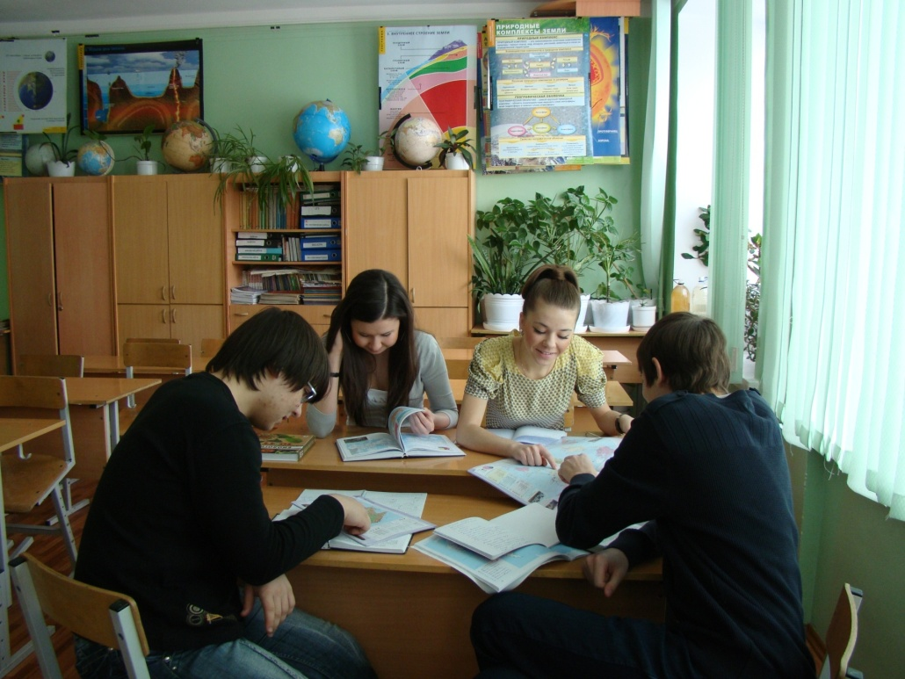
III этап. Практический.
Время на работу – 8 минут.
Учитель в роли «Консультанта».
Ребята подбирают, анализируют материал, используя различные источники информации в соответствии с инструкцией, заполняют карту по своей теме (ЛОК).
Работа в группах

Slide 15
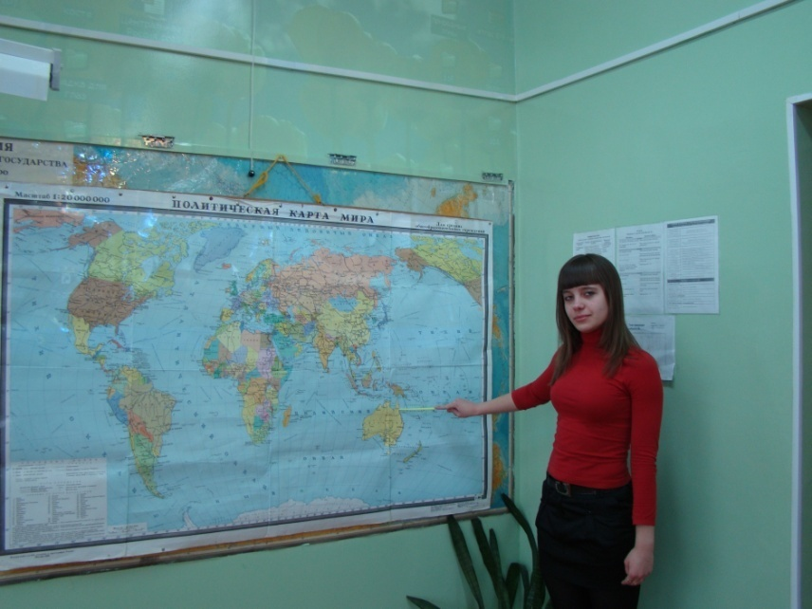
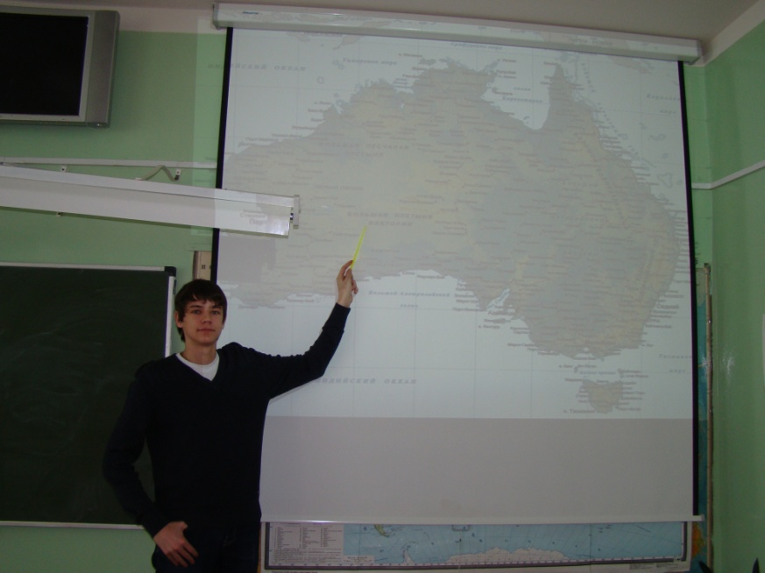
IV этап. Презентационный.
Доклад учащихся.
Заполнение «Логического Опорного Конспекта».
Учитель дает отметку рабочим группам по карте оценивания.

Slide 16
ЭГП, устройство страны.
Австралия-государство в Южном полушарии, член Содружества наций.
Площадь- 7млн квадратных километров -6 место в мире.
Близ Австралии расположены крупные острова Новая Гвинея и Тасмания.
Простирается с запада на восток почти на 4000 километров, а с севера на юг — примерно на 3860 км
Столица- Канберра.
Австралийский Союз находится на материке Австралия, острове Тасмания и нескольких других островах Индийского и Тихого океанов. единственное государство, занимающее целый материк. К северу от Австралийского Союза расположены Восточный Тимор, Индонезия и Папуа — Новая Гвинея, к северо-востоку — Вануату, Новая Каледония и Соломоновы Острова, к юго-востоку — Новая Зеландия.
Австралия состоит из шести штатов, двух материковых территорий и других более мелких территорий.

Slide 17
Природные предпосылки для развития промышленности и сельского хозяйства.
Основное природное богатство страны — минеральные ресурсы: бокситы, цирконий, уран, уголь, марганец, золото, алмазы, нефть, газ, хром идр.
Австралия — самая жаркая часть всей суши южного полушария. На севере климат субэкваториальный, муссонный, жаркий, в центральной части — тропический пустынный, на юго-западе — субтропический с преобладанием зимних осадков. На восточном побережье — тропический, морской, жаркий с летним максимумом осадков. На острове Тасмания — умеренный морской тип климата.
Агроклиматические ресурсы.

Slide 18
Население.
Население Австралии составляет 20 млн. человек. 1-ый тип воспроизводства. Большинство населения Австралии — потомки иммигрантов из Великобритании и Ирландии. В Австралии существует собственный диалект английского языка, неофициально называемый «страйн». Плотность = 3 чел/км², большинство населения проживает на восточном побережье Австралии. Самый крупный город Австралии — Сидней. Крупные города : Мельбурн, Перт, Аделаида. Столицей государства является город Канберра.
Страна высоко урбанизирована.
Форма сельского расселения-ферма.

Slide 19
Характеристика экономики и внешних экономических связей Австралии.
Главные покупатели австралийской продукции : Япония, Китай, США, Южная Корея и Новая Зеландия, Китай.
Главные отрасли международной специализации: горнодобывающая промышленность и сельскохозяйственное производство (овцеводство, пшеница, мясо, сахар, фрукты).
Вывод: страна-материк Австралия играет заметную роль в Азиатско-Тихоокеанском регионе.

Slide 20
V этап. Итоговый.
а) представление составленного Логического Опорного Конспекта (ЛОКа).
б) Общий вывод.
Самооценка учащихся в работе группы по карте оценивания.
Итог урока, рефлексия.
«Что дала мне работа на сегодняшнем уроке( что трудно, что интересно, что удалось)?»
«Как я могу использовать новые знания в жизни?»
Выставление отметок по карте оценивания учащихся.

Slide 21
Домашнее задание.
Тема 7
Составить страничку австралийских рекордов.
Составить рекомендации для туристов, желающих посетить Австралию.
Составить австралийский алфавит, используя термины, названия животных и растений, географические названия .

Slide 22
Список литературы:
Экономическая и социальная география мира: учебник для 10 кл. общеобразовательных. учреждений/ В.П. Максаковский.- М.: Просвещение, 2010.
Максаковский В.П. Географическая картина мира. Часть II. Региональная характеристика мира. – М.: Дрофа, 2004.
География: Географические названия/ Авт. – сост. М.В. Мирутенко. – М.: Дрофа, 2000. (Школьная энциклопедия).
Домогацких Е.М., Алексеевский Н.И. География: Экономическая и социальная география мира.: в 2 ч. Ч. 2. Региональная характеристика мира. Учебник для 10-11 классов общеобразовательных учреждений. – М.: ООО «ТИД «Русское слово –РС», 2010.
География: Основные термины-М.: ООО «Издательство АСТ», 2004.
Первый географический БЭС.-СПб.: «Норинт»; М.: ИД «РИПОЛ классик», 2007.
Комплект электронных ЦОР.
Интернет.

